Slide 1
স্বাগতম সবাইকে

Slide 2
পরিচিতি
শিক্ষক
আসমা আখতার
সহঃ শিক্ষক( কম্পিউটার)
খলনা ইসলামিয়া ফাজিল মাদরাসা
সুবরাজপুর,পত্নীতলা,
নওগাঁ।
পাঠ পরচিতি
শ্রেণীঃ নবম / দশম
বিষয়ঃ বাংলা কবিতা
সময়ঃ ৪৫ মিনিট

Slide 3
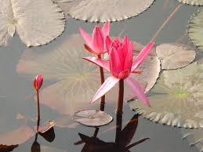
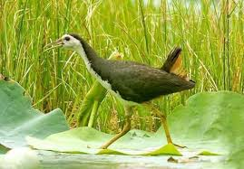
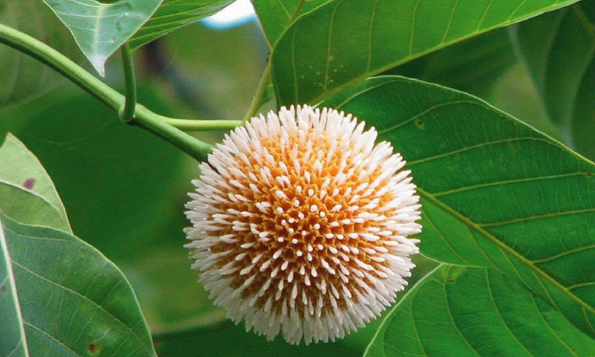
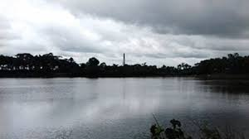
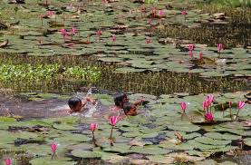
নিচের ছবিগুলোর প্রতি দৃষ্ট আকর্ষন করছিঃ-
যান্ত্রিক ও কোলাহল এবং কর্মব্যস্ত শহরে এগুলোন কি আমরা দেখতে পাই। এই প্রাকৃতিক দৃশ্য দেখার জন্য আমরা কোথায় যাব? কবি আমাদেরকে কোথায় নিয়ে যাবেন?

Slide 4
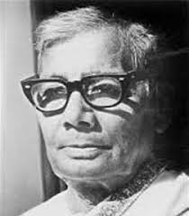
আজকের পাঠ শিরোনাম
যাব আমি
তোমার দেশে
কবিঃ জসীম উদ্দীন

Slide 5
শিখন ফল
এই পাঠ শেষে শিক্ষার্থীরা ……..
কবি পরিচিতি সম্পর্কে জানতে পারবে।
গ্রামের সঙ্গে কবির যে গভীর সম্পর্ক তা বলতে পারবে।
গুরুত্বপূর্ণ কিছু শব্দের শব্দার্থ বলতে পারবে।
কবিতার বিষয় বস্তু বর্ণনা করতে পারবে।

Slide 6
কবি পরিচিতিঃ-
জন্মঃ
১৯০৩খ্রীঃ
ফরিদপুর জেলা
মৃত্যুঃ
১৯৭৬ খ্রীঃ
ঢাকায়
কর্ম জীবনঃ
ঢাকা বিস্ববিদ্যালয় ও
তথ্য ও প্রচার বিভাগ
একুশে পদক
সন্মানসূচক
ডি.লিট.
ডিগ্রী
রচনাবলীঃ
কাহিনীকাব্যঃনক্সী কাঁথার মাঠ,
কাব্যঃ রাখলী বালুর চর
নাটকঃ বেদের মেয়ে
উপন্যাসঃবোবা কাহিনী
বিশ্ববিদ্যালয়ে অধ্যয়নরত
’কবর’ কবিতাটি রচনা করে প্রশংসিত হন

Slide 7
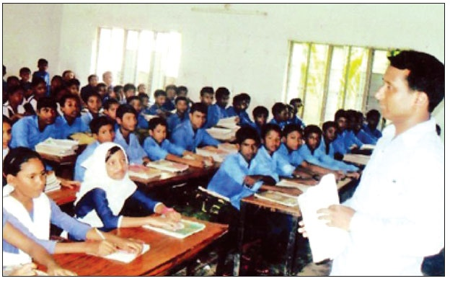
আদর্শ পাঠ

Slide 8
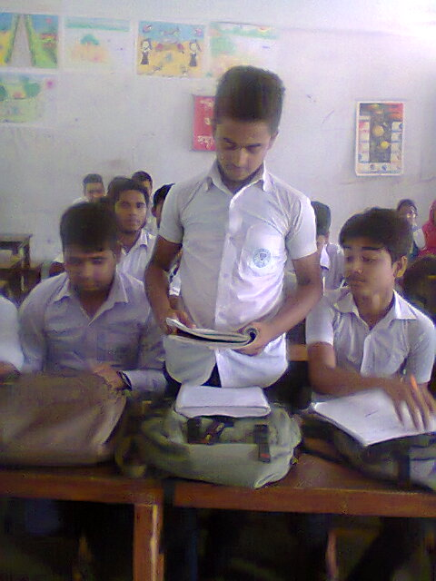
সরব পাঠঃ-

Slide 9
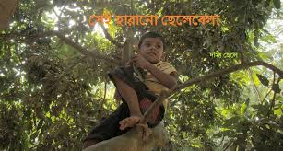
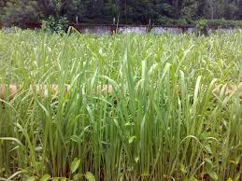
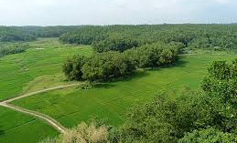
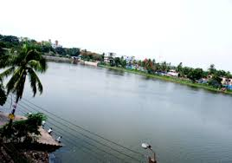
শব্দের অর্থ জেনে নেইঃ-
দস্যি
দুষ্ট, দুরান্ত
বেতসবন
বেতবন
পন্থ
পথ
মস্ত বড় দীঘি
ধলদীঘি

Slide 10
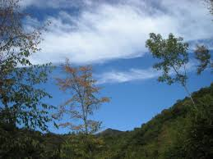
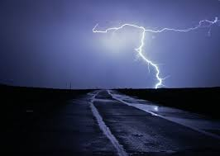
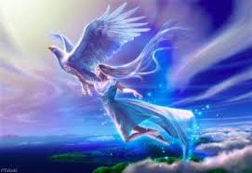
পল্লি-দুলাল, ভাই গো আমার যাব আমি-তোমার দেশে,
আকাশ যাহার বনের শীষে দিক- হারা মাঠ চরণ ঘেঁসে।
দূর দেশীয় মেঘ – কনেরা মাথায় লয়ে জলের ঝারি।
দাঁড়ায় যাহার কোলটি ঘেঁসে বিজলী – পেড়ে আঁচল নাড়ি।

Slide 11
বেতস কেয়ার বনে যেথায় ডাহুক মেয়ে আসর মাতায়,
পল্লি – দুলাল ভাই গো আমার,যাব সেথায়।
তোমার দেশে যাব আমি, দীঘল বাঁকা পন্থখানি,
ধান কাউনের ক্ষেতের ভেতর সরু সুতোর আঁচড় টানি,
গিয়াছে সে হাবা মেয়ের এলো মাথার সিঁথির মতো

Slide 12
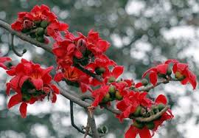
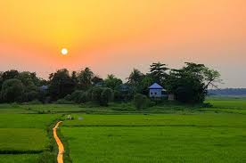
কোথাও সিঁধে কোথাও বাঁকা গরুর গায়ের রেখায় ক্ষত।
গাজন – তলির মাঠ পেরিয়ে শিমুল ডাঙা বনের বায়ে;
কোথাও গায়ের রোদ মাখিয়া ঘুম – ঘুমায়ে গাছের ছায়ে।

Slide 13
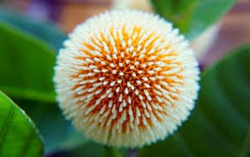
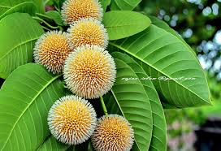
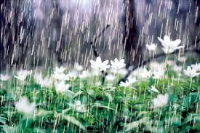
তাহার পরে মুঠি ছড়িয়ে দিয়ে কদম – কলি
কোথাও মেলে বনে পাতা গ্রাম্য মেয়ে যায় যে চলি।
সে পথ দিয়ে যাব আমি পল্লি – দুলাল তোমার দেশে,
নাম – না জানা ফুলের সুবাস বাতাসেতে আসবে ভেসে।

Slide 14
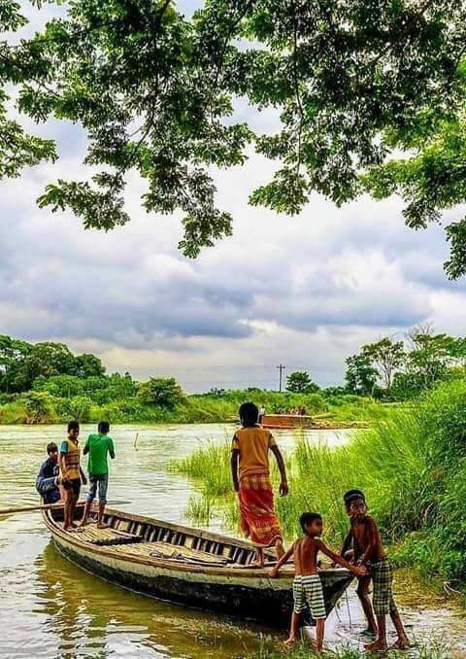
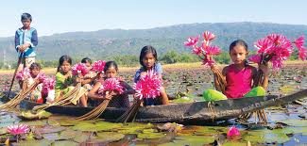
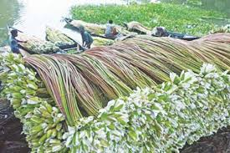
তোমার সাথে যাব আমি, পাড়ার যত দস্যি ছেলে,
তাদের সাথে দল বাঁধিয়া হেথায় সেথায় ফিরব খেলে।
ধল – দীঘিতে সাঁতার কেটে আনব রক্ত – কমল,
শাপলা লতায় জড়িয়ে চরণ ঢেউ – এর সাথে খাব যে দোল
হিজল – ঝরা জলের ছিটায় গায়ের বরণ রঙিন হবে
খেলবে দীঘির ঝিলিমিল্মোদের লীলা কালোৎসবে।

Slide 15
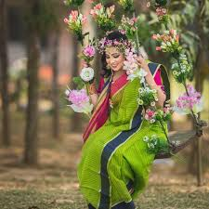
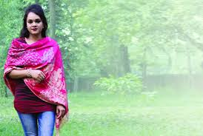
বনের পাতার ফাঁকে ফাঁকে দেখব মোরা সাঁঝ - বাগানে
ফুল ফুটেছে হাজার রঙের মেঘ – তুলিকার নিখুঁত টানে।
গাছের শাখা দুলিয়ে আমি পাড়ব সে ফুল মনের আশে,
উত্তরীয় ছড়িয়ে তুমি দাঁড়িয়ে থেকো বনের পাশে।

Slide 16
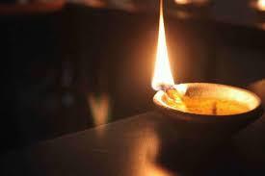
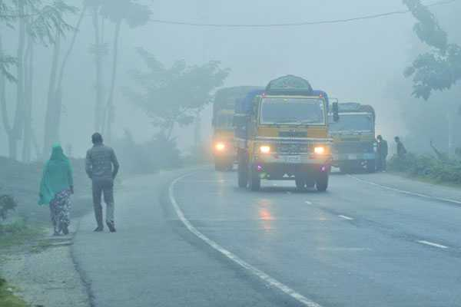
বনের মাঝে ডাকবে ডাহুক , ফিরবে ঘুঘু আপন বসে
দিনের পিদীম ঢুলবে ঘুমে রাত জাগা কোন ফুলের বাসে।
চার ধারেতে বন জুড়িয়া রাতের আঁধার বাঁধবে বেড়া ,
সেই কুহেলীর কালো কারায় দীঘির জলও পড়বে ঘেরা

Slide 17
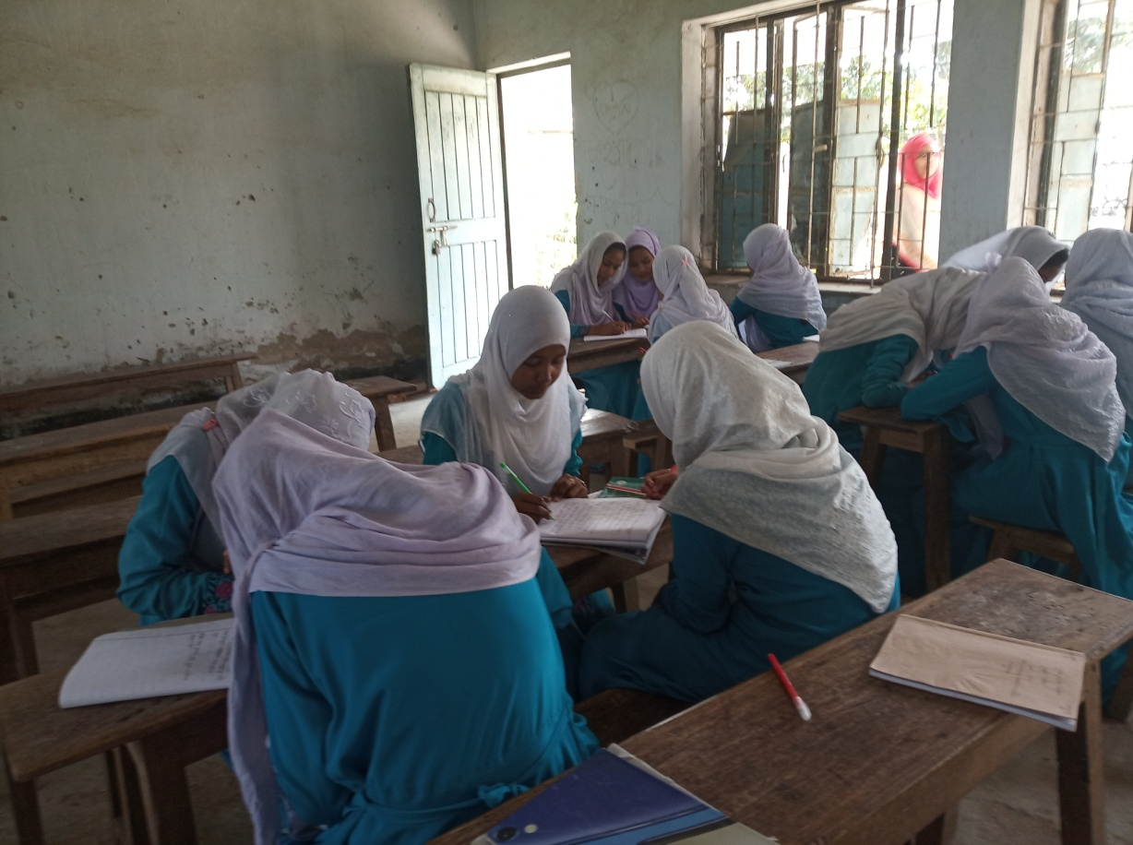
জোড়ায় কাজঃ-
কবি পল্লি গ্রামে যায়ে কি কি করবেন ?
ধান কাউনের ভিতর দিয়ে কি রকম রাস্তার বর্ণনা দিয়েছেন ?

Slide 18
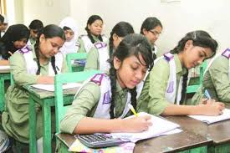
একক কাজঃ-
নাম না জানা ফুলের সুবাস বাতাসে তে ভেসে আসবে কেন?
ধল- দীঘিতে সাঁতার কেটে কবি কি তুলবে বুঝিয়ে লেখ?

Slide 19
মূল্যায়ন
‘যাব আমি তোমার দেশে’
কোন কাব্য গ্রন্থের অন্তর্গত?
ধানক্ষেত’
কবি জসীম উদ্দীন কোন গ্রামে জন্ম গ্রহন করেন?
ফরিদপুর জেলায় তাম্বুলখানাগ্রামে
কবি কার কাধেহাত রেখে উদাস বেসে ফিরবেন?
পল্লি – দুলালের কাঁধে
বাতাসে কীসের সুবাস ভেসে আসবে?
নাম না অনেক ফুল

Slide 20
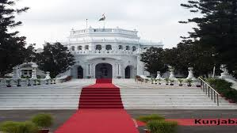
বাড়ীর কাজঃ-
গ্রাম বাংলা প্রাকৃতিক দৃশ্য কবি কী ভাবে বর্ণনা করেছেন?
ব্যাখ্যা কর।

Slide 21
ক্লাশে সহযোগিতায় করায়
ধন্যবাদ

